Slide 1
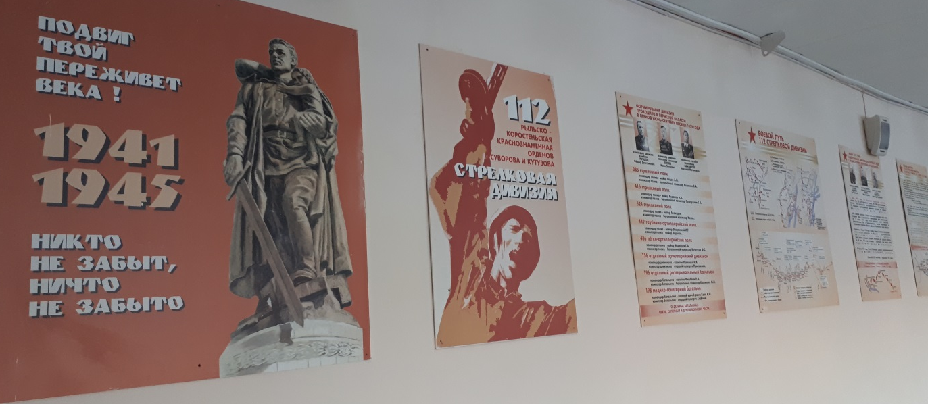
Школьный музей МАОУ «СОШ № 93» г.Перми
112-я стрелковая дивизия

Slide 2
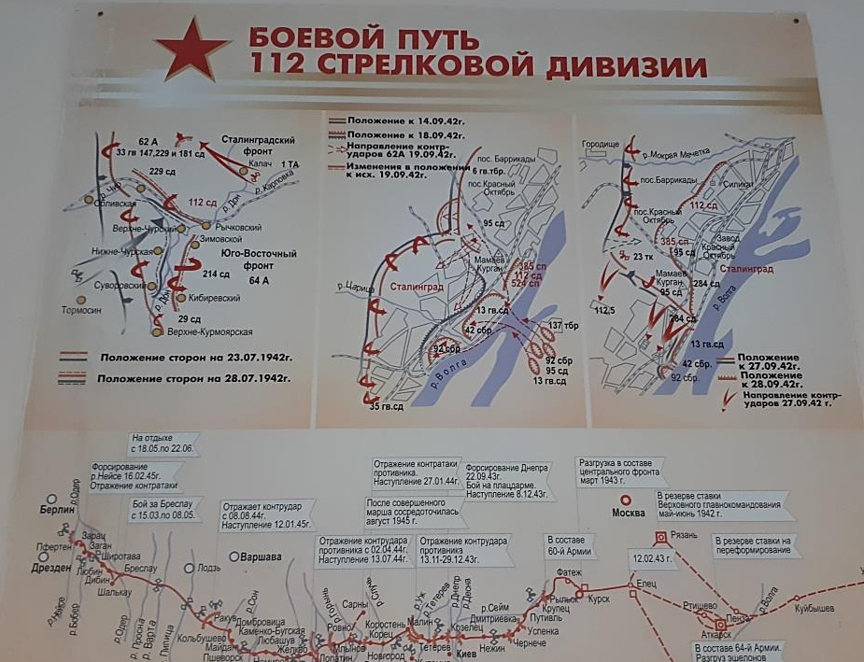
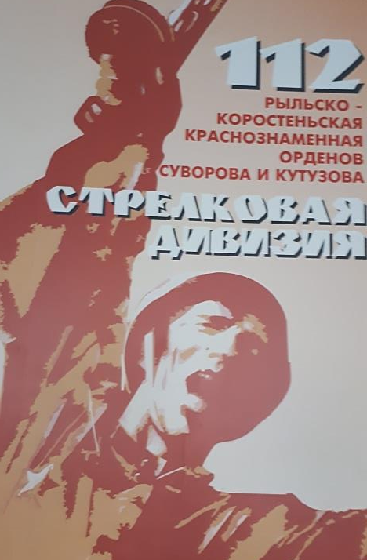
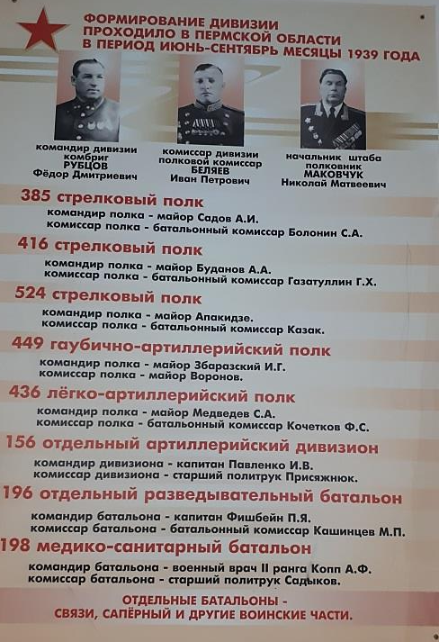
Школьный музей «112-я стрелковая дивизия»
Это часть открытого образовательного пространства,
координатор военно-патриотической деятельности
образовательного учреждения, связующая нить между
школой, другими учреждениями и общественными
Организациями города Перми.

Slide 3
Признаки музея
Фонд музея.
Наличие экспозиций.
Наличие помещения и оборудования.
Постоянный актив учащихся – «Совет музея», два раза в год проводят образовательные экскурсии для учащихся

Slide 4
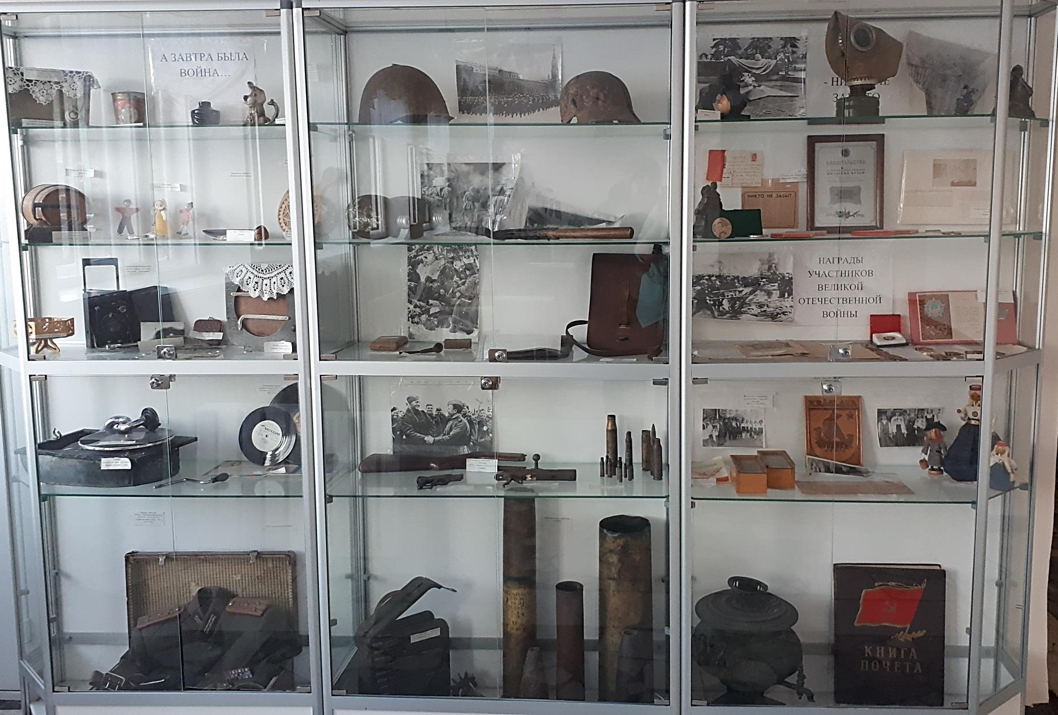

Slide 5
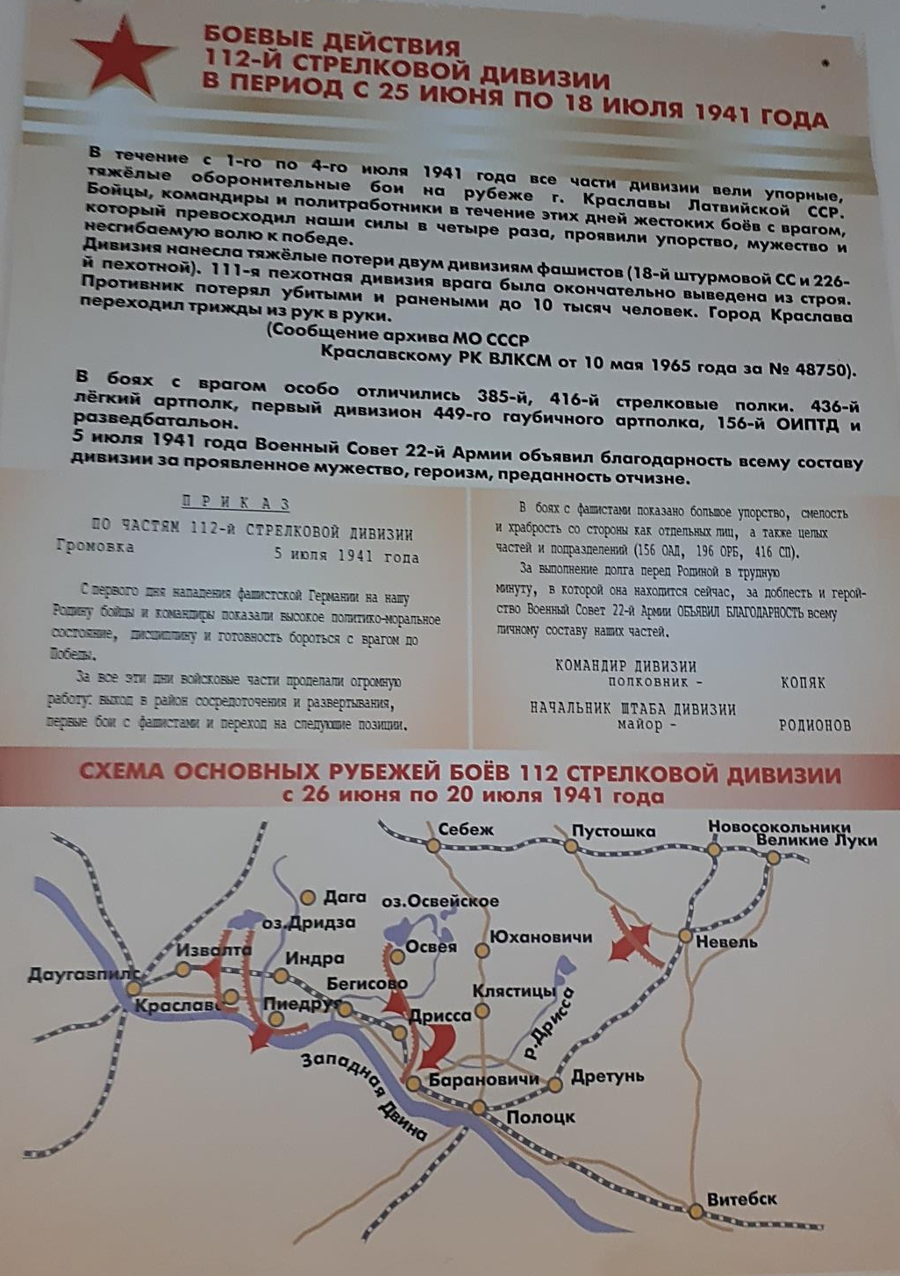

Slide 6
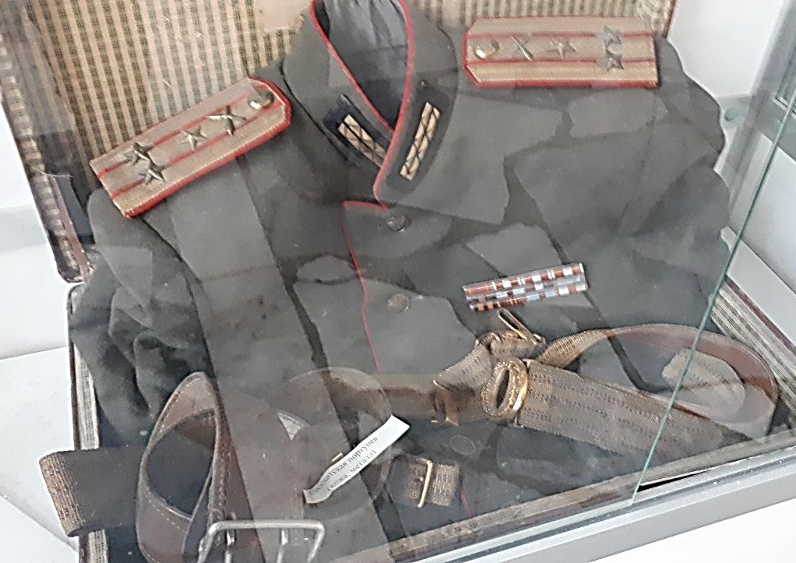
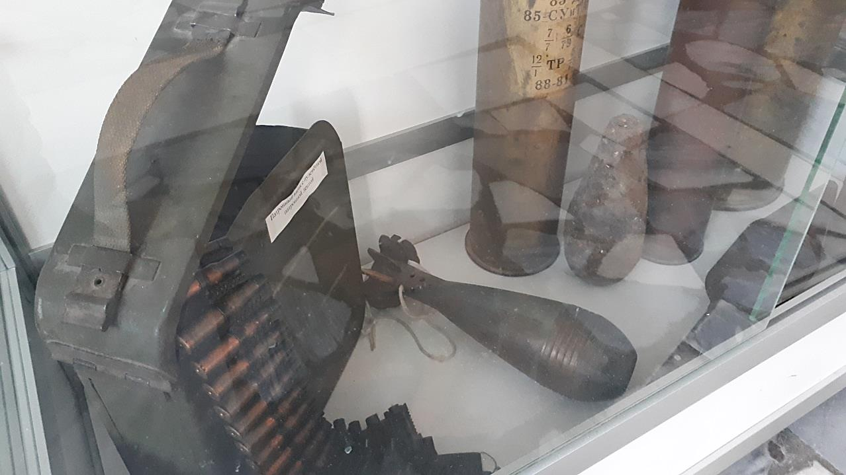
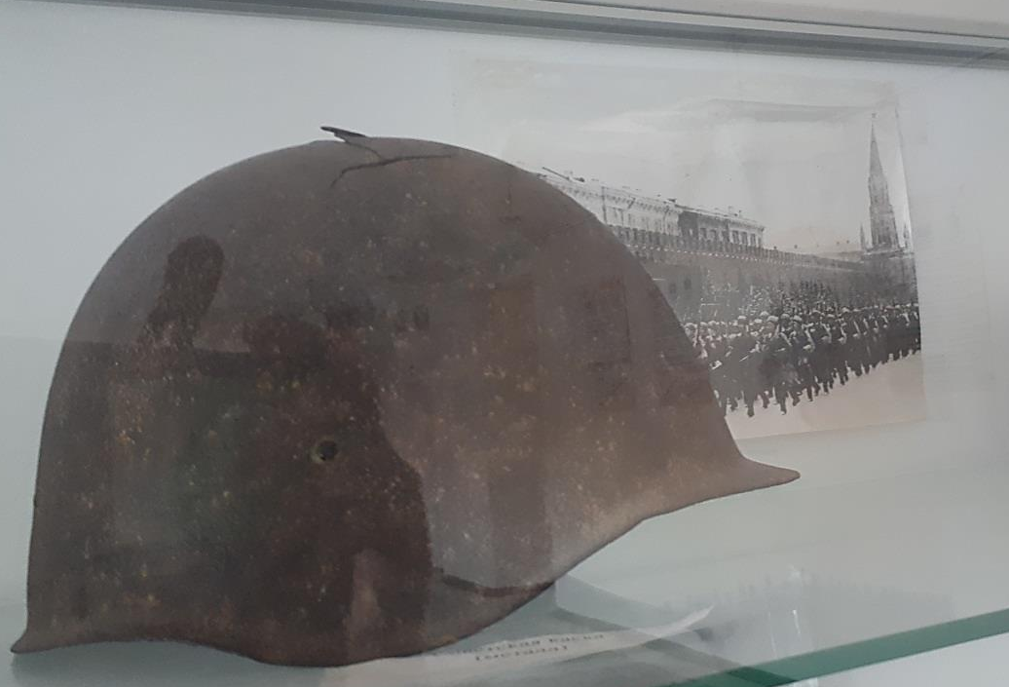
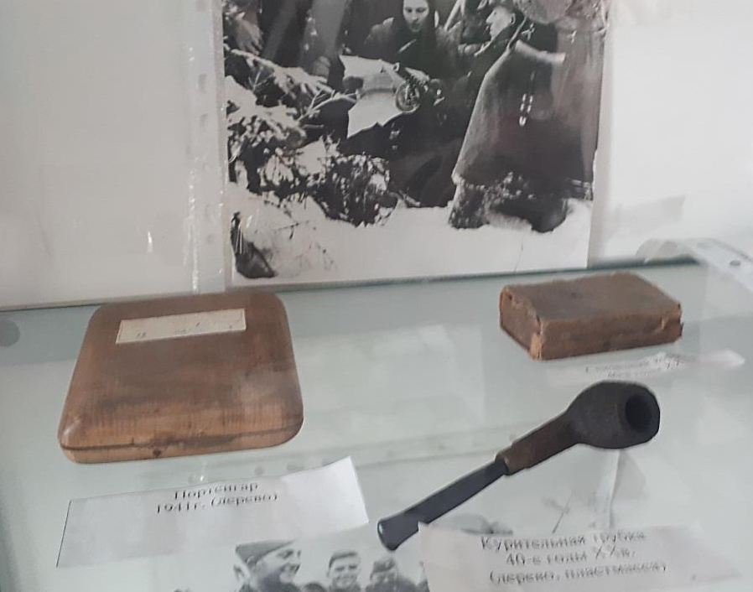

Slide 7
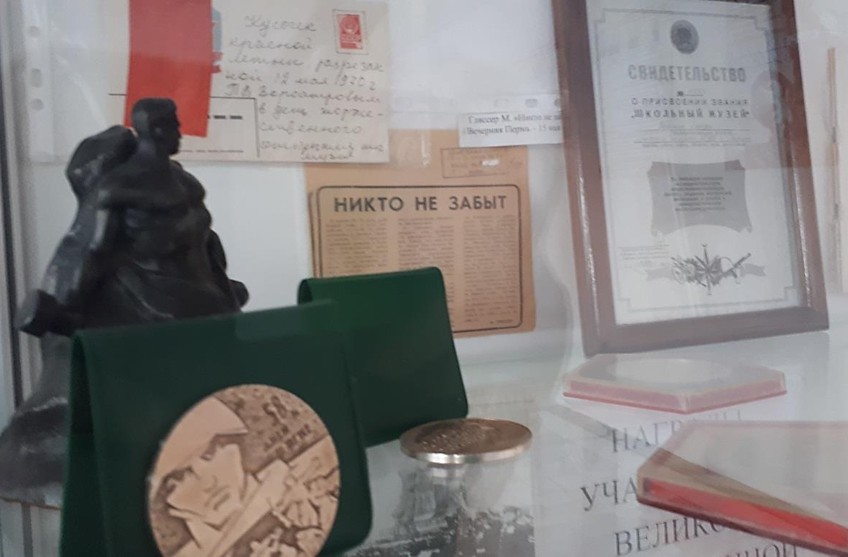
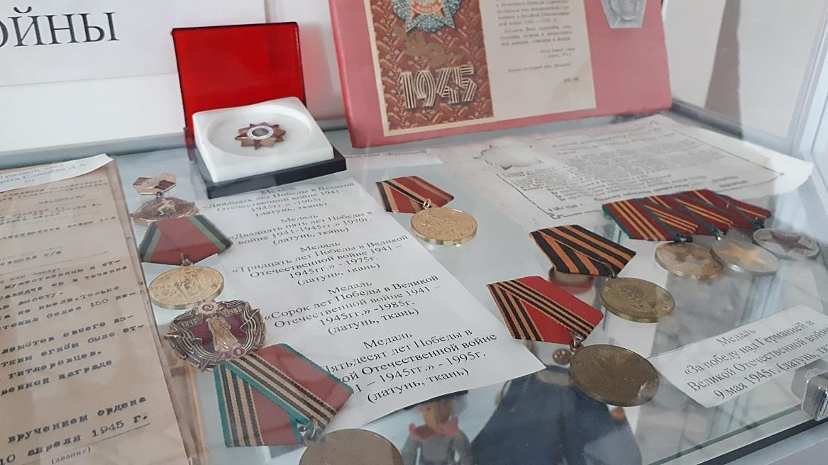
Наш музей рассказывает о формировании 112-ой стрелковой дивизии в период с июля по ноябрь 1939 года в Уральском военном округе со штабом в городе Пермь на базе территориальных частей 82-й стрелковой дивизии.
Приглашаем ВСЕХ в НАШ в МУЗЕЙ!!!

